Slide 1
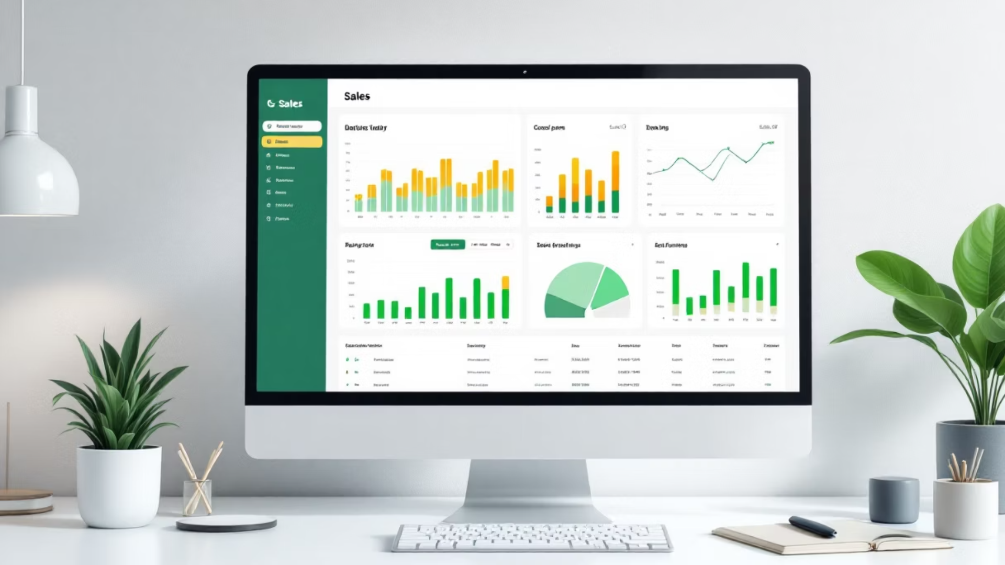

Gestor de Ventas App – Memoria Técnica y Funcional
Índice
Introducción y objetivo del proyecto
Descripción general de la aplicación
Arquitectura y diseño
Tecnologías y dependencias
Principales funcionalidades
Ventajas y características técnicas
Limitaciones actuales y mejoras futuras
Conclusión
por Jonatan

Slide 2
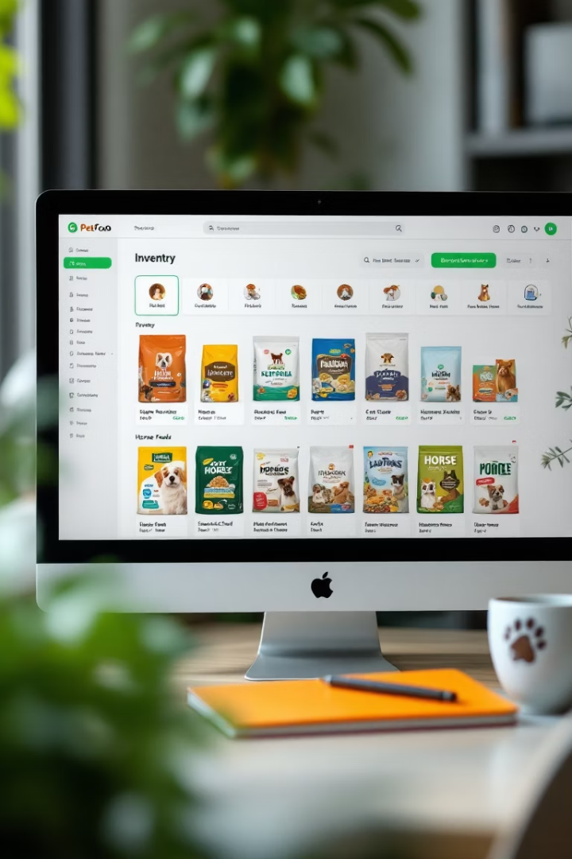
Introducción y objetivo del proyecto
Gestor de Ventas App es una solución de escritorio avanzada diseñada para la gestión integral de una empresa distribuidora B2B de piensos para animales (perros, gatos y caballos). Su objetivo principal es centralizar, agilizar y asegurar todos los procesos críticos del negocio (clientes, proveedores, productos, compras y ventas), permitiendo un control total de la operativa diaria y facilitando la toma de decisiones.
Objetivo:
Permitir a cualquier empresa distribuidora profesionalizar la gestión de sus operaciones y asegurar la trazabilidad y la calidad de los datos, todo desde una única aplicación intuitiva y robusta.

Slide 3

Descripción general de la aplicación
Gestor de Ventas App está orientada al entorno empresarial B2B. La aplicación permite registrar, consultar y analizar toda la información de clientes, proveedores, productos, compras y ventas de forma sencilla y estructurada.
Modelo multiusuario y multipantalla: Permite que varios empleados trabajen a la vez desde distintos equipos, con acceso individual mediante usuario y contraseña.
Flujo de trabajo uniforme: Todas las acciones principales (alta, modificación, baja lógica) siguen un mismo patrón en todos los módulos.
Centralización de datos: Todos los datos se almacenan de forma segura en MySQL, garantizando un historial y trazabilidad total de todas las operaciones.
Interfaz profesional: Pensada para usuarios reales: administración, comerciales y responsables de compras/ventas.

Slide 4
Arquitectura y diseño
Arquitectura modular y profesional
Gestión avanzada de hilos y concurrencia
MVC (Modelo-Vista-Controlador): Separación clara entre la interfaz, la lógica de negocio y los datos, facilitando el mantenimiento y la escalabilidad.
Uso de SwingWorker para realizar operaciones costosas en segundo plano, manteniendo la interfaz siempre fluida y sin bloqueos.
DAO (Data Access Object): Cada acceso a la base de datos está gestionado por objetos DAO, aumentando la seguridad y la claridad del código.
Soporte real de multiusuario y multipantalla, permitiendo la actualización y consulta concurrente de datos desde diferentes sesiones y módulos.
ORM con Hibernate: Todas las entidades Java están mapeadas a las tablas SQL automáticamente, simplificando las operaciones y garantizando la integridad de los datos.

Slide 5

Tecnologías y dependencias
Java (17+)
Validaciones y controles implementados:
Eclipse IDE
Swing / SwingWorker (UI, gestión de hilos y tareas en background)
Validación de emails, teléfonos, DNI, precios, stock, etc., tanto en formularios como a nivel de base de datos.
MySQL Server y MySQL Workbench
Hibernate ORM (mapeo objeto-relacional)
Restricciones en la base de datos para evitar duplicados, inconsistencias y errores de formato.
Lombok (reducción de código en modelos)
Jakarta Bean Validation (validaciones automáticas)
Git (control de versiones)

Slide 6








Principales funcionalidades
Gestión de clientes, productos, proveedores, compras y ventas
Alta, edición y baja lógica en todos los módulos, manteniendo siempre el historial y la trazabilidad.
Buscadores y filtros dinámicos
Permiten encontrar cualquier dato al instante y filtrar por estado (activo/inactivo).
Actualización automática y manual
Las tablas se actualizan automáticamente al realizar cambios, pero siempre existe la opción de actualizar manualmente.
Eliminación lógica
Los registros no se borran nunca físicamente, solo se marcan como inactivos, manteniendo un historial completo.
Control de stock
El stock de cada producto se actualiza automáticamente tras cada compra o venta.
Manejo robusto de errores
Mensajes claros y amigables, evitando bloqueos y caídas de la app.
Auditoría y trazabilidad
Registro de todas las operaciones relevantes, garantizando cumplimiento normativo y facilidad de revisión.
Multipantalla
Permite abrir y operar con distintos módulos simultáneamente.

Slide 7
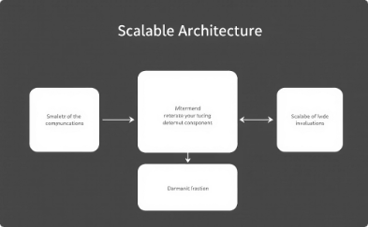
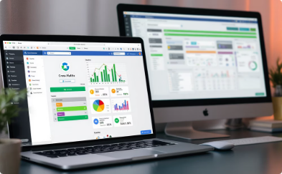
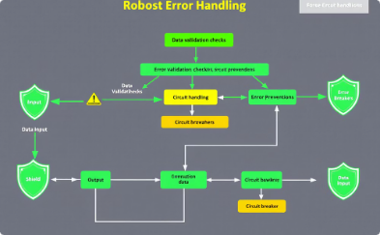
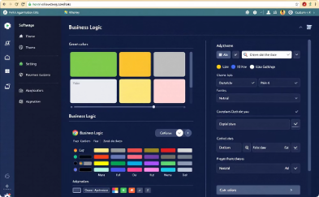
Ventajas y características técnicas
Escalabilidad y flexibilidad
Compatibilidad multiplataforma
Robustez y fiabilidad
Fácil personalización
Múltiples validaciones y gestión de errores en todas las capas (interfaz, lógica, base de datos).
El código y la base de datos están listos para ser adaptados a otros negocios, ampliando entidades o cambiando la imagen visual.
La estructura permite añadir fácilmente nuevos módulos, como devoluciones, análisis, dashboard de KPIs, etc.
Puede ejecutarse en Windows, Linux y Mac sin modificaciones.

Slide 8




Limitaciones actuales y mejoras futuras
Actualmente, la interfaz de usuario implementa cinco módulos principales: Clientes, Productos, Proveedores, Compras y Ventas. La base de datos, sin embargo, ya está preparada para admitir muchas más funcionalidades, como devoluciones, histórico ampliado, informes y gestión avanzada de usuarios.
Dashboard visual de KPIs
Preparada la base para incorporar paneles de análisis e informes gráficos (vistas SQL ya implementadas).
Nuevos módulos
El diseño modular permite añadir fácilmente módulos de devoluciones, informes personalizados, integración con otras herramientas o automatización de procesos.
Personalización avanzada
Posibilidad de adaptar la app para otros sectores empresariales, ampliando entidades y funcionalidades.
Internacionalización y multi-idioma
Base preparada para futuras traducciones y soporte multilingüe.

Slide 9
Conclusión
Gestor de Ventas App es el resultado de un trabajo riguroso y profesional, que combina las mejores prácticas de desarrollo de software con una visión real del negocio B2B. Gracias a su diseño modular, robusto y escalable, es una herramienta lista para evolucionar según las necesidades de cualquier empresa distribuidora, garantizando siempre la integridad, la seguridad y la eficiencia en la gestión diaria.

